Slide 1
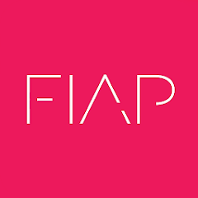


Grupo de estudos

Slide 2
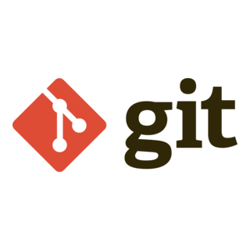
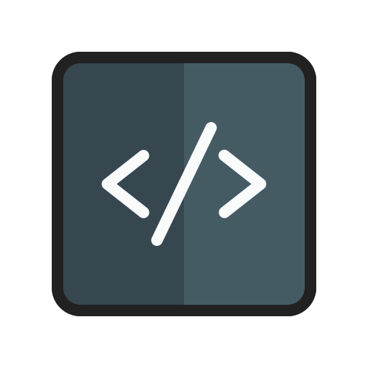






Etapas da construção de um modelo de ML
Usamos o Git em todas as etapas da construção do modelo
O DVC serve para versionar e rastrear dados, modelos e artefatos em um projeto de ML, junto com o Git.
O MLflow serve para registrar, comparar e gerenciar experimentos e modelos em um projeto de ML.
Notes:
Uma ideia/necessidade surge na área de negócios
Uma pessoa da área de dados entende o problema
Começam a explorar e entender os processos através dos dados
Depois que os dados são explorados, analisados o modelo é construído e pode ser “empacotado” para virar uma solução pro negócio
-------------------------------------------------------------------------------------------------------------------------------------------------------------------------------------------
Em todas as etapas da construção de um modelo usamos código, para isso versionamos todas as mudanças através do Git.
Faz sentido trabalharmos com versionamento dos modelos?
Faz sentido trabalharmos com o versionamento dos dados usados para treinar o modelo?

Slide 3
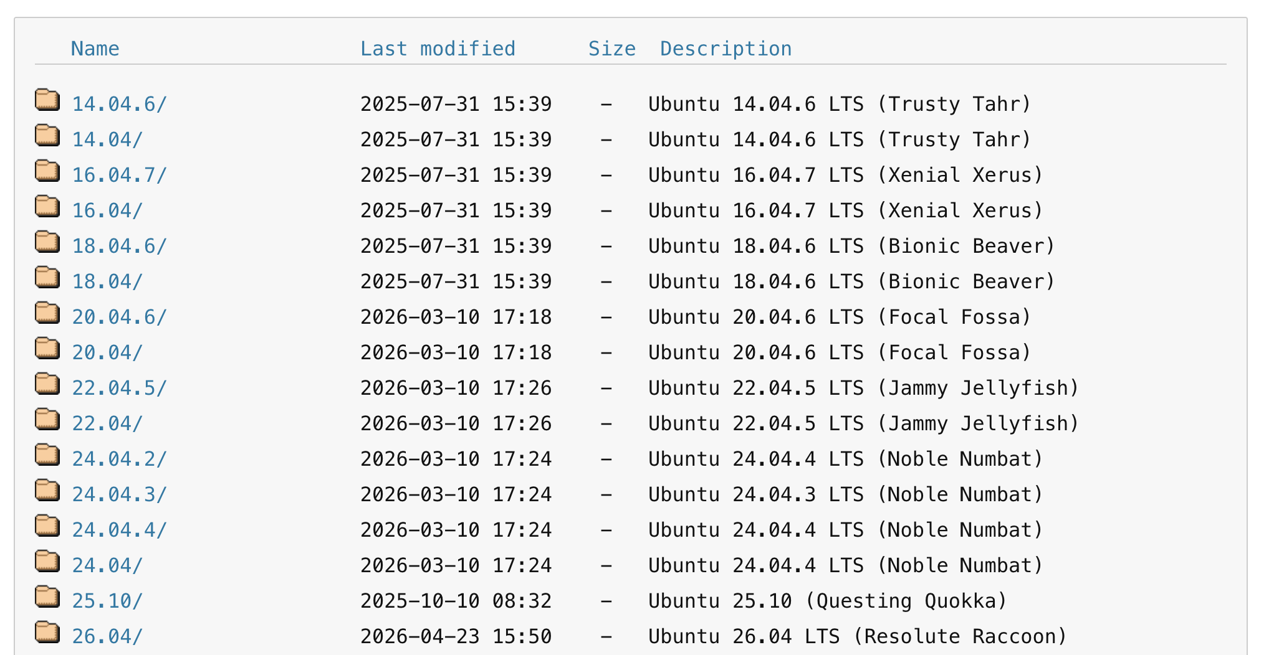
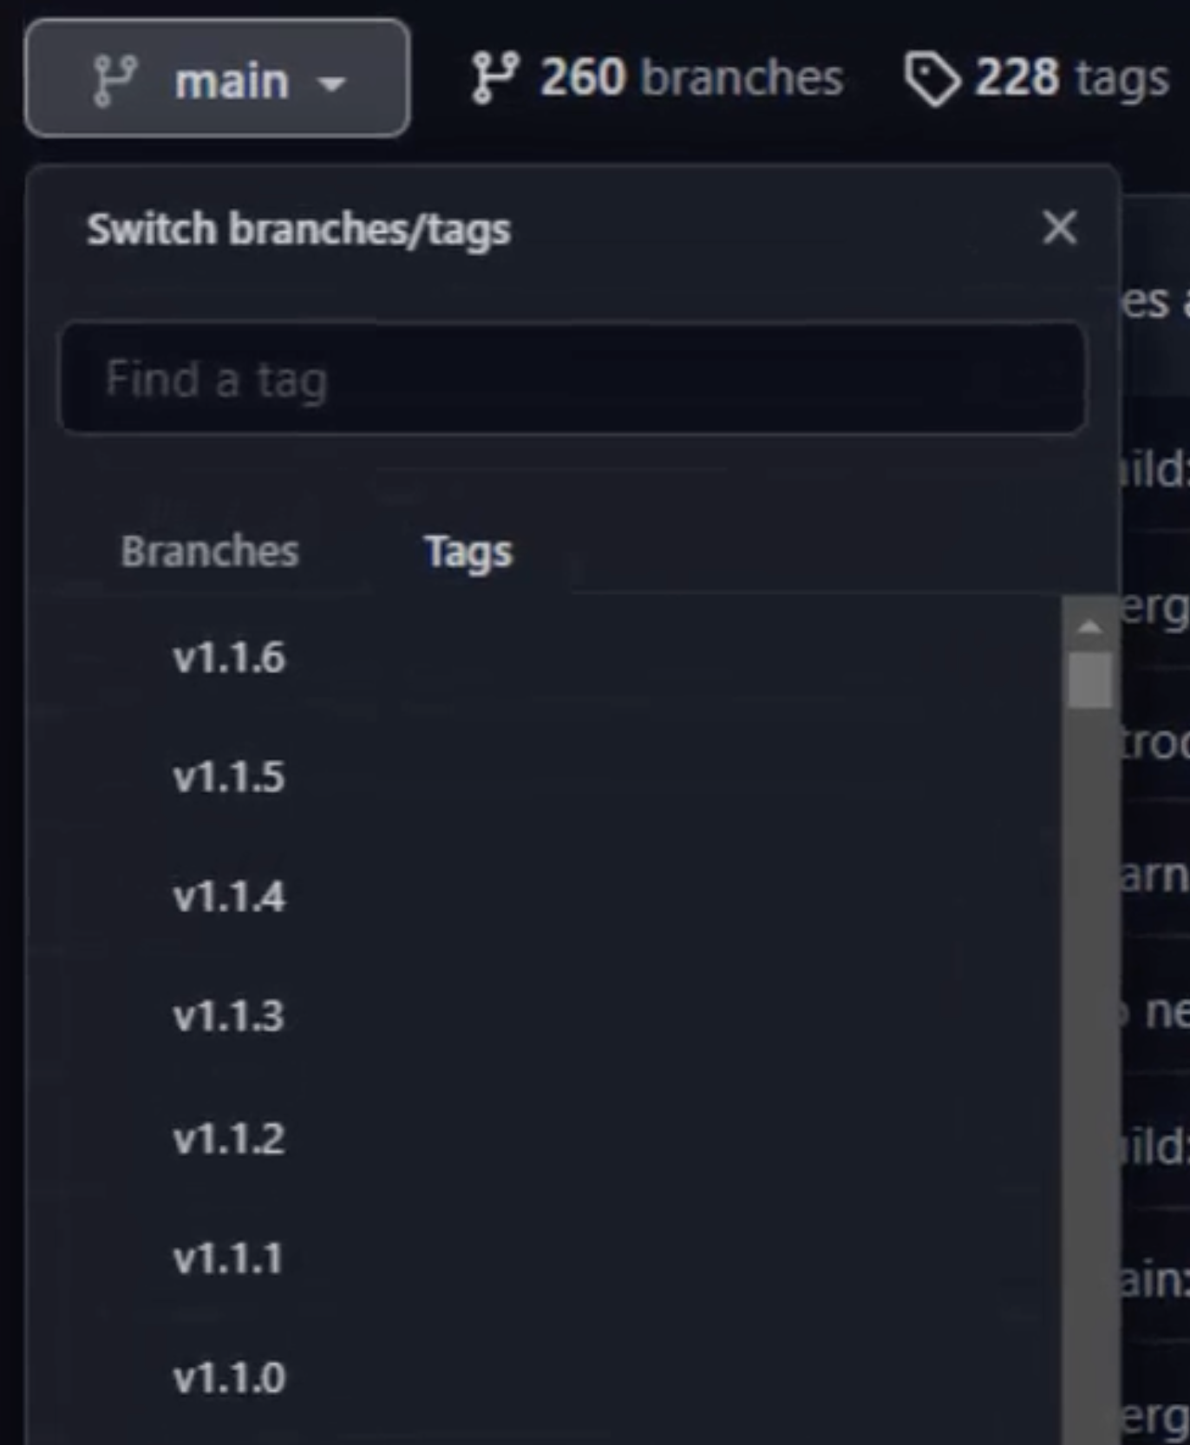
O que é controle de versionamento?
Versionamento ou controle de versionamento é a prática de registrar as mudanças feitas em arquivos, códigos, dados ou modelos ao longo do tempo.
Temos o mersmo software em diferentes versões.

Slide 4
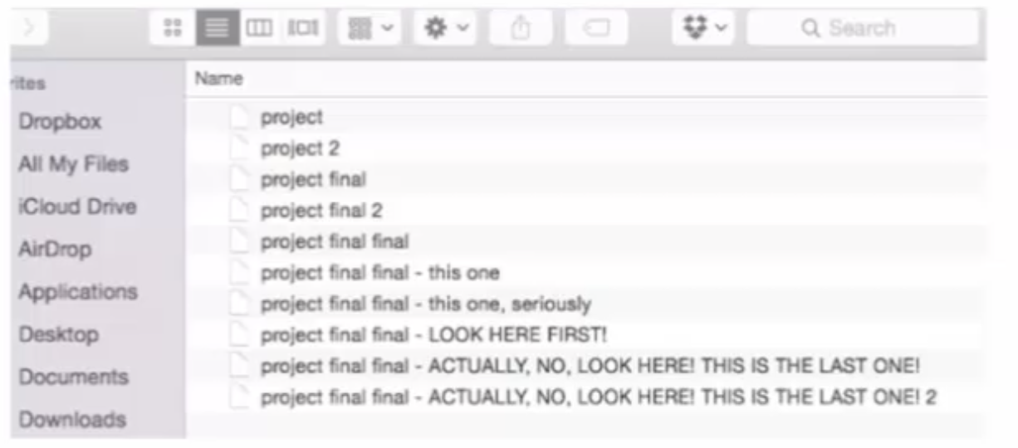
Qual é a importância do controle de versões?
Notes:
A grande utilidade do controle de versões é EVITAR CONFUSÃO
Permite o rastreamento de TODAS as mudanças realizadas no projeto
Permite entender com facilidade a diferença de conteúdo entre duas releases de um software, modelo, aplicação
Permite uma visão histórica de quando as coisas aconteceram e comparar com a versão atual

Slide 5






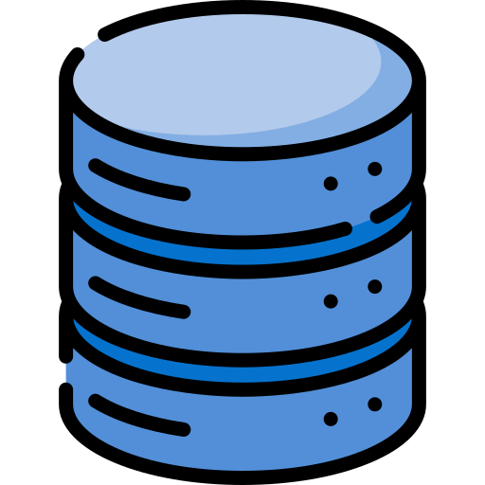
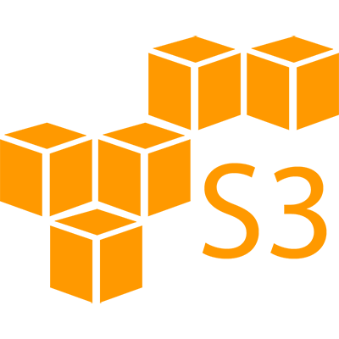

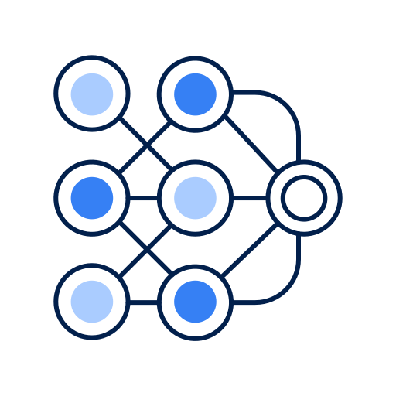

Aplica o mesmo conceito do versionamento de códigos aos dados, modelos e artefatos dos projetos de ML, sendo capaz de versionar em qualquer ambiente como AWS S3, GCS, Azure Blob Storage, MinIO etc…
DVC é uma ferramenta de gerenciamento de experimentos para ML
Ele nos permite ter um histórico único para dados, código e modelos de ML, que você pode navegar
Ele aproveita o conjunto de ferramentas de engenharia existente com o qual você já está familiarizado, como Git, CI/CD etc
Compartilha métrica de modelos entre experimentos
Working Area (Local)
Staging Area (Local)
Staging Area (Local)
Dado versionado na núvem
Código
.dvc/cache
Código
v1
Dado
.dvc
Dado
v2
Modelo
Modelo
v3
dvc init
dvc add
dvc push
Notes:
cache é uma área local onde o DVC guarda fisicamente os arquivos versionados
Dvc add faz com que o DVC passe a controlar/versionar aquele arquivo ou pasta, mas sem colocar o arquivo grande diretamente dentro do Git.
Vantagens de usar DVC no projeto:
Rastreabilidade de todas as mudanças em todos os artefatos
Possibilidade de voltar para alguma versão X ou Y do projeto
Funciona como uma única fonte da verdade para os assets do projeto
Comandos extremamente parecidos com git: push, add, init, status
Permite que vc capture a versão dos dados usada para treinar uma versão específica do modelo

Slide 6

Kubernetes
VM
VM
VM
VM
Notes:
No início as aplicações rodavam em VMs
Evoluímos para a conteinerização, ao invés de termos várias VMs rodando as aplicações, temos vários conteiners dentro da uma quantidade infinitamente menor de máquinas
Criavamos as réplicas das aplicações manualmente em cada VM e o load balancer precisava determinar para qual VM/conteiner mandar a aplicação

Slide 7

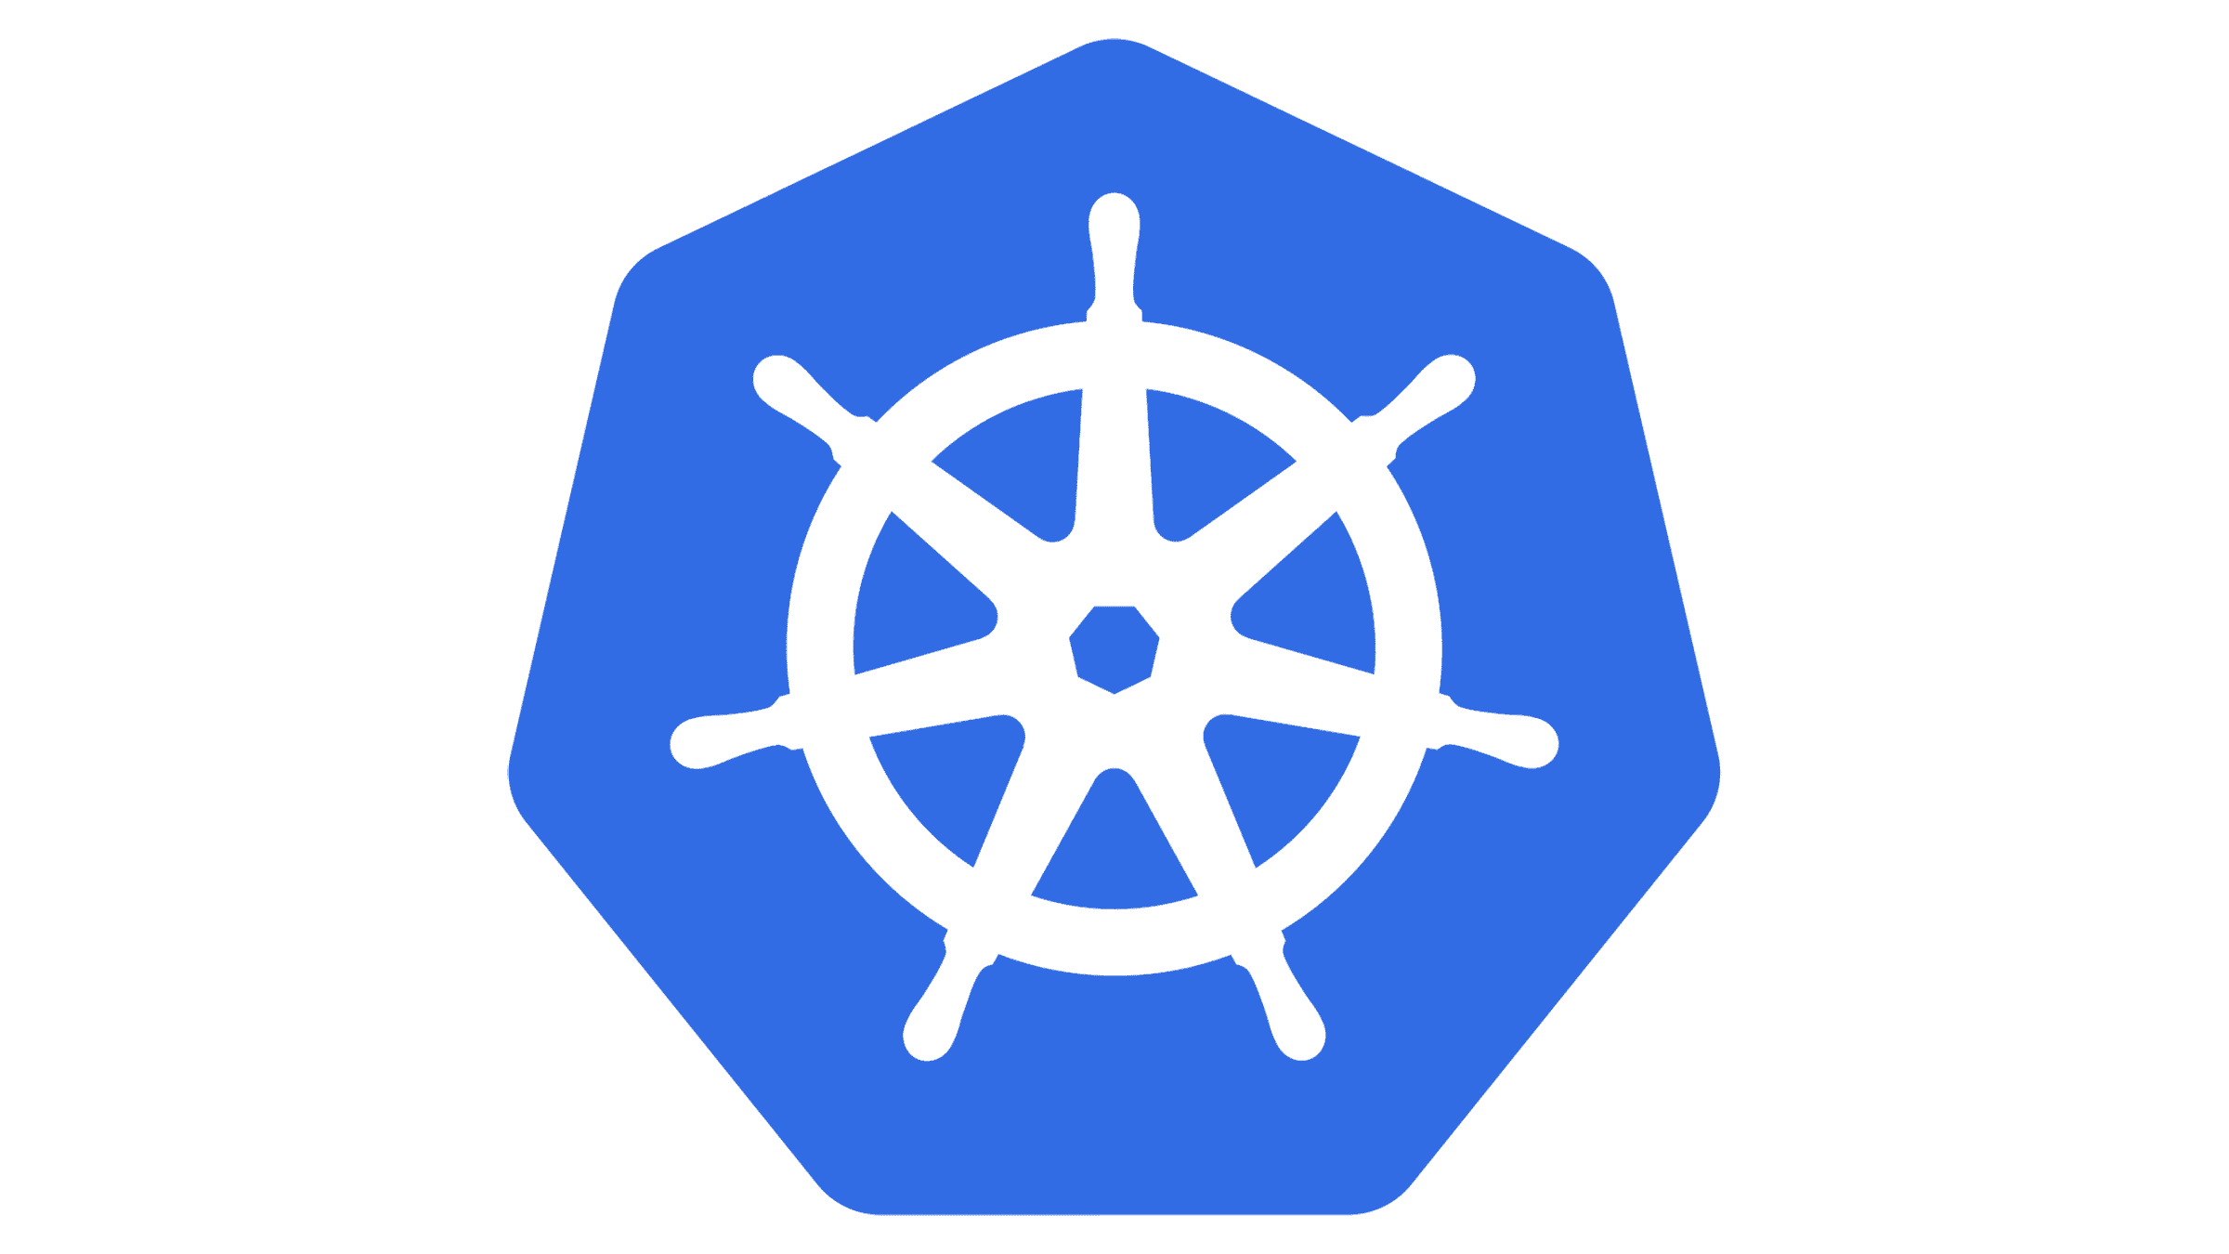
Docker x Kubernetes
Docker e Kubernetes são ferramentas complementares!
Cria imagens e executa containers.
Como eu crio e rodo um container da minha API?
Gerencia aplicações containerizadas em um cluster.
Como eu mantenho 5 containers da minha API rodando, atualizo a versão, exponho para acesso externo e reinicio automaticamente se falhar?

Slide 8



Conceitos importantes
Control Plane
Ele é responsável por controlar o cluster, tomar decisões e garantir que tudo esteja rodando conforme o estado desejado. Ele recebe a solicitação, valida, armazena o estado desejado e aciona os outros componentes para executar Aquilo (API Server, etcd, scheduler, )
Namespaces
O Namespace é uma forma de dividir logicamente o cluster.
Ele funciona como uma “pasta”, “ambiente” ou “área isolada” dentro do Kubernetes.
Você pode usar Namespaces para separar aplicações, times ou ambientes.
Pod
O Pod é a menor unidade de execução do Kubernetes.
No Kubernetes, você normalmente não roda um container diretamente. Você roda um Pod, e dentro dele existe um ou mais containers.
Notes:
API Server: Porta de entrada do Kubernetes
Etcd: Banco que guarda o estado do cluster
Scheduler: Decide em qual Node um Pod vai rodar
Controller Manager: Verifica se o estado atual está igual ao desejado

